Slide 1

Arrays
Dėstytojas
Vilmantas Neviera
Data

Slide 2
Šiandien išmoksite
Arrays
Masyvai
01
String masyvų operacijos
02

Slide 3
Kas yra masyvai?
Arrays
Masyvas yra duomenų tipas, kuris laiko daug to pačio duomenų tipo reikšmių.
Galima įsivaizduoti kaip spintą, kurios kiekvienoje lentynoje galima įdėti po vieną daiktą, bet su sąlyga, kad visoje spintoje bus to pačio tipo daiktai, pvz.: tik kelnės, tik atsuktuvai, tik lempos.
Programavimo terminais, masyve galėtum laikyti šusnį stringų arba skaičių arba boolean’ų.

Slide 4
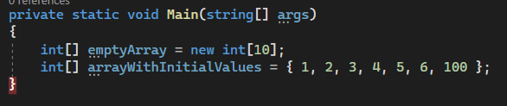
Kas yra masyvai?
Arrays
Masyvo kintamojo sukūrimas yra dviejų būdų:
Inicializuojame masyvą ir pasakome, kad jame bus galima talpinti 10 elementų.
Inicializuojame masyvą iškarto nurodydami elementus viduje

Slide 5
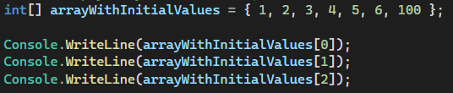

Kas yra masyvai?
Arrays
Jeigu norime pasiekti elementus masyvo viduje, turim naudoti masyvo kintamąjį ir į [] (laužtinius skliaustus) įvesti indeksą, pasakantį kelintą elementą norime pasiekt.
Indeksavimas prasideda ne nuo 1 o nuo 0, tai norint pasiekti pirmus tris masyvo elementus kodas atrodytų taip:

Slide 6
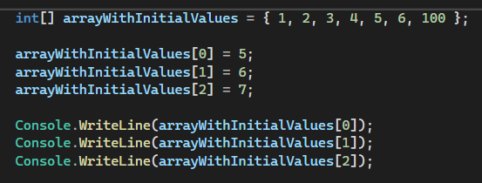

Kas yra masyvai?
Arrays
Norint pakeist reikšmes pagal indeksą:
Jeigu sukurtume masyvą be pradinių reikšmių, tai tokiu būdu reikėtų nustatyti visas masyvo reikšmes.

Slide 7
Svarbūs aspektai
Arrays
Inicializuojant masyvą neįvedant savo reikšmių, programa suves default’ines duomenų tipo reikšmes:
string - null
int - 0
Masyvo dydžio keisti neįmanoma(vienintelis būdas - sukurti naują didesnį masyvą ir perkelti senojo reikšmes)
Masyvas yra reference tipas, tad jeigu perduosite į metodą ar į kitą kintamąjį ir keisime elementų reikšmes - pasikeis ir originalaus masyvo elementai.
Ištrinti elementą iš masyvo negalima, kadangi masyvo dydis yra nekintantis(vienintelis būdas - sukurti naują mažesnį masyvą ir perkelti senojo reikšmes be tos, kurią norite ištrinti)

Slide 8
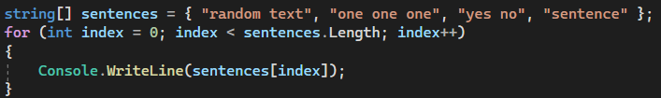
Iteravimas per masyvą
Arrays
Kaip jau matėte, elementus masyve pasiekiame naudodami skaičių, tai reiškia, kad galime ten įdėti ir kintamąjį skaičiaus ir tai reiškia, kad galime įdėti kintamąjį iš for ciklo, kuris nurodo kelinta ciklo iteracija yra. Pabandome išspausdinti string duomenų tipo masyvą naudojant for ciklą.
Susikūrėme string duomenų tipo masyvą,
iškarto įdėjome į vidų 4 reikšmes(tai reiškia,
kad masyvas bus 4 elementų dydžio).
Tada aprašydami masyvą pasakome, kad iteracijos vyks kol i yra mažiau už masyvo property Length. Šitoje vietoje
verta paminėti, kad Length yra kaip ilgio kintamasis matematikoje, nusakantis masyvo ilgį ir kadangi masyvo indeksavimas yra nuo 0, tai jeigu iteruosime ciklą kol i yra mažiau arba lygu Length susidursime su NullPointerException

Slide 9
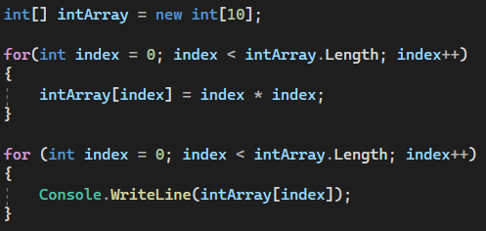
Iteravimas per masyvą
Arrays
Pažiūrėkime kaip galima priskirti reikšmes masyvui iteruojant per jį.
Reikšmes priskirti iteruojant galima ir masyvui, kurio reikšmes priskyrėme jį inicializuojant.

Slide 10

Arrays
Užduotis nr. 1
Parašykite metodą, kuris priimtų vieną parametrą - sveikųjų skaičių masyvą array, ir grąžintų naują masyvą, kur kiekvienas elementas yra originalaus masyvo elemento kvadratas. Pavyzdžiui, jei įvestis yra {1, 2, 3}, išvestis turėtų būti {1, 4, 9}.
Parašykite metodą kuris priimtų vieną parametrą - sveikųjų skaičių masyvą array, ir grąžintų visų masyvo elementų sumą.
Parašykite metodą, kuris priimtų vieną parametrą - sveikųjų skaičių masyvą array, ir grąžintų didžiausią masyvo elementą.
Parašykite metodą, kuris atspausdintų int masyvą iš galo į priekį.

Slide 11
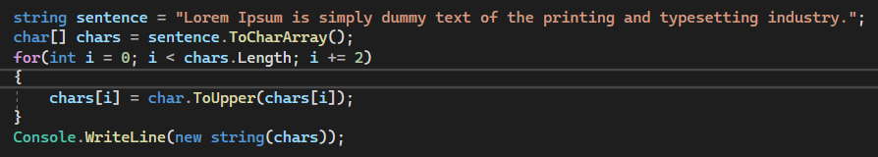
String -> char[]
Arrays
Pažiūrėkime kaip galime paversti string kintamąjį į simbolių masyvą char[]
Metodas ToCharArray() grąžina simbolių masyvą sukurtą iš sentence kintamojo.
Sukdami ciklą kas du indeksus padarome kas antrą raidę didžiąja
Tada pasinaudojame galimybe sukurti string’ą iš simbolių masyvo ir atspausdiname:

Slide 12
Arrays
Užduotis nr. 2
Parašykite metodą, kuris priimtų vieną parametrą - string word, ir grąžintų char masyvą, kuris atitinka pradinę eilutę. Pavyzdžiui, jei įvestis yra "labas", išvestis turėtų būti {'l', 'a', 'b', 'a', 's'}.
Sukurkite metodą, kuris priimtų vieną parametrą - string sentence, ir grąžintų pirmąją raidę iš sakinio. Funkcija turi naudoti char masyvą.
Parašykite metodą, kuris priimtų vieną parametrą - string sentence, ir grąžintų paskutinę raidę iš sakinio. Funkcija turi naudoti char masyvą.

Slide 13
Arrays
Užduotis nr. 3
Advanced:
Surūšiuokite masyvą didėjimo tvarka.(nenaudoti Sort metodo, turite pasirašyti savo)
Surūšiuokite masyvą mažėjimo tvarka.(nenaudoti Sort metodo, turite pasirašyti savo)
Parašykite metodą, kuris pridėtų elementą į masyvą.
Parašykite metodą, kuris ištrintų elementą iš masyvo, masyvas turi taip pat sumažėti vienu elementu.

Slide 14
Paskaitos pavadinimas
Namų darbas
text
text
text

Slide 15
Paskaitos pavadinimas
Headline
www.youtube.com
Naudinga informacija

